Slide 1

G Ask
Guilherme Campos Barata Diniz Guilherme Oliveira Antonio Matheus Felipe Ferreira Martins Ricardo Christovão da Silva Thiago Jorge Queiroz Silva

Slide 2




Contextualização
Tecnologia apoia os estudos;
Adaptação mundial na pandemia;
Problemas do ensino a distância.

Slide 3
Solução
Desenvolver um sistema que permita:
Tornar o aprendizado divertido, simples e autônomo;
Momentos de trívia e diversão com amigos
Com o objetivo de praticar habilidades técnicas e sociais por meio da curiosidade e brincadeira

Slide 4
G Ask
👀 Ponto de vista - Criando quiz:
Customizar perguntas e respostas sobre qualquer assunto;
Compartilhar código de acesso ao quiz criado.

Slide 5
G Ask
👀 Ponto de vista - Respondendo quiz:
Responder as respostas concorrendo com outros jogadores;
Ver ranking de colocação entre os participantes por um sistema de pontos.

Slide 6

Metodologia
Metodologia ágil
Sprints de entrega.
Reuniões regulares.
Discord
WhatsApp
GitHub Projects
Issues, Pull Requests, Cards.

Slide 7







Tecnologias

Slide 8
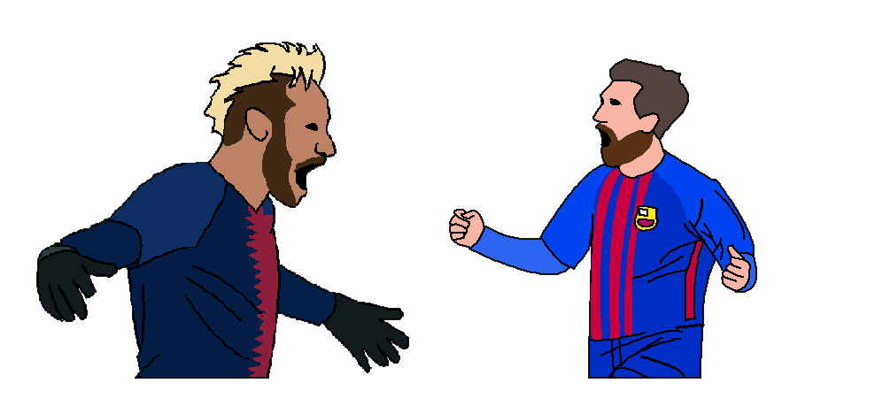
Obrigado!

